Slide 1
Chủ đề 5 : THAM GIA XÂY DỰNG CỘNG ĐỒNG

Slide 2
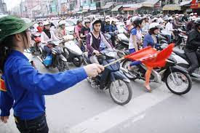
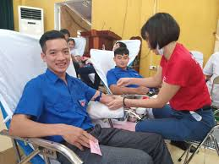
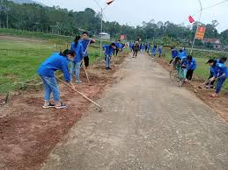
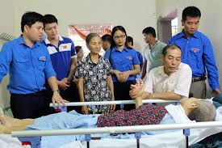
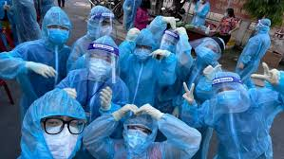
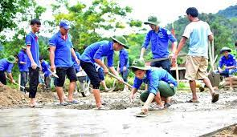
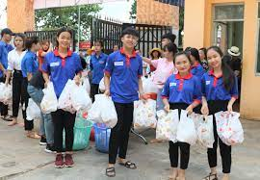
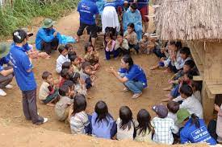
Nêu các hoạt động của học sinh, sinh viên trong hình
Nêu cảm nghĩ của em về các hoạt động đó?

Slide 3
a. Ý nghĩa của các hoạt động cộng đồng
1. Tìm hiểu hoạt động cộng đồng
- Cá nhân:
+ Hình thành và phát triển khả năng giao tiếp, hợp tác , giải quyết vấn đề…
+ Nâng cao giá trị bản thân.
- Cộng đồng:
+ Gắn kết cộng đồng, tạo kết nối giữa các thành viên trong cộng đồng.
+ Phát huy sức mạnh giữa các lực lượng trong cộng đồng.

Slide 4
b.Các hoạt động cộng đồng em có thể tham gia
1. Tìm hiểu hoạt động cộng đồng
Hoạt động bảo vệ môi trường cảnh quan.
Hoạt động bảo vệ di tích văn hóa , lịch sử.
Hoạt động thiện nguyện nhân đạo.
Hoạt động tiếp sức mùa thi.
…..

Slide 5
c. Biểu hiện của người có trách nhiệm trong nhiệm vụ được giao và hỗ trợ moị người cùng tham gia.
+ Quan tâm tìm hiểu các hoạt động cộng đồng.
+ Chủ động tham gia các hoạt động vừa sực.
+ Có ý thức hoàn thành nhiệm vụ được giao.
+ Quan tâm, giúp đỡ người cùng tham gia hoạt động.

Slide 6
a.Các biện pháp mở rộng quan hệ xã hội và thu hút cộng đồng vào hoạt động xã hội.
2. Tìm hiểu và thực hiện biện pháp mở rộng mối quan hệ và thu hút cộng đồng vào hoạt động xã hội
CÁC BIỆN PHÁP MỞ RỘNG QUAN HỆ XÃ HỘI
Chủ động làm quen với mọi người Tham gia nhiều hoạt động chung Chân thành, giữ thái độ hòa đồng với mọi người
CÁC BIỆN PHÁP THU HÚT CỘNG ĐỒNG VÀO HOẠT ĐỘNG XÃ HỘI
Vận động mọi người tham gia vì trách nhiệm. Tuyên truyền về lợi ích của việc tham gia Thuyết phục bằng tình cảm. Làm gương.
Các em thực hiên và báo cáo kết quả vào giờ sinh hoạt sau khi áp dụng các biện pháp trên .

Slide 7
a. Nội dung cần tuyên truyền văn hóa ứng xử nơi công cộng.
3. Xác định nội dung và hình thức tuyên truyền về văn hóa ứng xử nơi công cộng
-. Tuân thủ các quy định chung nơi công cộng.
-.Tôn trọng mọi người khi giao tiếp.
-. Kiểm soát ,làm chủ cảm xúc ,tránh gây mâu thuẫn.
b. Hình thức tuyên truyền.
-. Phát tờ rơi.
-. Sân khấu hóa.
-. Truyền thanh…

Slide 8
a. Kế hoạch phải có:
4. Xây dựng và thực hiện kế hoạch tuyên truyền trong cộng đồng về văn hóa ứng xử nơi công cộng.
+ Mục tiêu : (Nâng cao ý thức người dân tham gia giao thông, hoặc khắc phục hiện tượng nói bậy nơi công cộng…)
+ Đối tượng tuyên truyền
+ Nội dung.
+ Hình thức và phương tiện: (Phát thanh,sân khấu hóa….)
+Người thực hiện.
+ Phân công nhiệm vụ
+ Thời gian địa điểm.
+Kết quả dự kiến.

Slide 9
b.Khi thực hiện cần lưu ý:
4. Xây dựng và thực hiện kế hoạch tuyên truyền trong cộng đồng về văn hóa ứng xử nơi công cộng.
+. Đảm bảo thể hiện nội dung đã chuẩn bị bằng các hình thức đã lựa chọn..
+.Đảm bảo tương tác với người tham gia.
+.Thu thập thông tin phản hồi để rút kinh nghiệm.
+.Khích lệ người tham gia tiếp tục tuyên truyền.

Slide 10
5. Tiêu chí đánh giá
+ Các hoạt động phát triển cộng đồng đã tham gia.
+ Kết quả thực hiện các hoạt động đó.
+ Tác động của các tiêu chí đối với sự phát triển cộng đồng.
+ Sự thay đổi của bản thân.
Tài liệu được chia sẻ bởi Website VnTeach.Com
https://www.vnteach.com
Một sản phẩm của cộng đồng facebook Thư Viện VnTeach.Com
https://www.facebook.com/groups/vnteach/
https://www.facebook.com/groups/thuvienvnteach/

Slide 11
CHÚC CÁC EM HỌC TỐT VÀ THỰC HIỆN ĐƯỢC NHIỀU HOẠT ĐỘNG Ý NGHĨA TRONG CỘNG ĐỒNG

